Slide 1
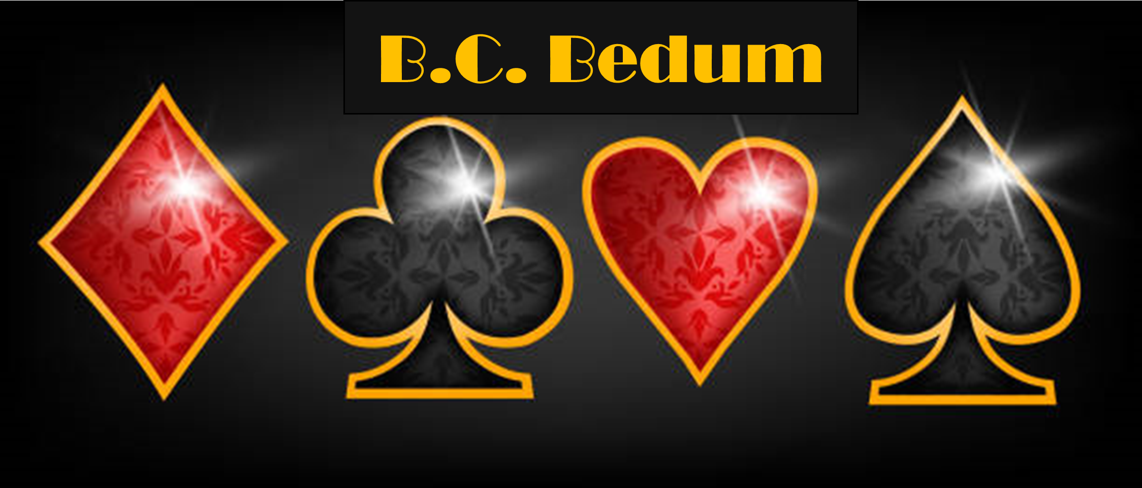
Het Rankingsysteem
…… en een paar andere zaken

Slide 2
Uitleg van:
Hoe naar de site van Bridgeclub Bedum?
Inloggen op de site van Bridgeclub Bedum.
Bekijken Uitslagen & Klassementen.
Werken met de Uitslagen.
Bekijken NBB-clubranking.
Uitleg systeem Ranking.
Het clubkampioenschap.
De app MijnBridge.

Slide 3
Er zijn meerdere manieren om op de site van Bridgeclub Bedum te komen:
Via een link (1)
Via een zoekopdracht (2)
Via de NBB-app (wordt in een ander bestand uitgelegd)

Slide 4
1. Via een link: Naar de site van BC Bedum: In de adresregel: https://12019.bridge.nl/

Slide 5
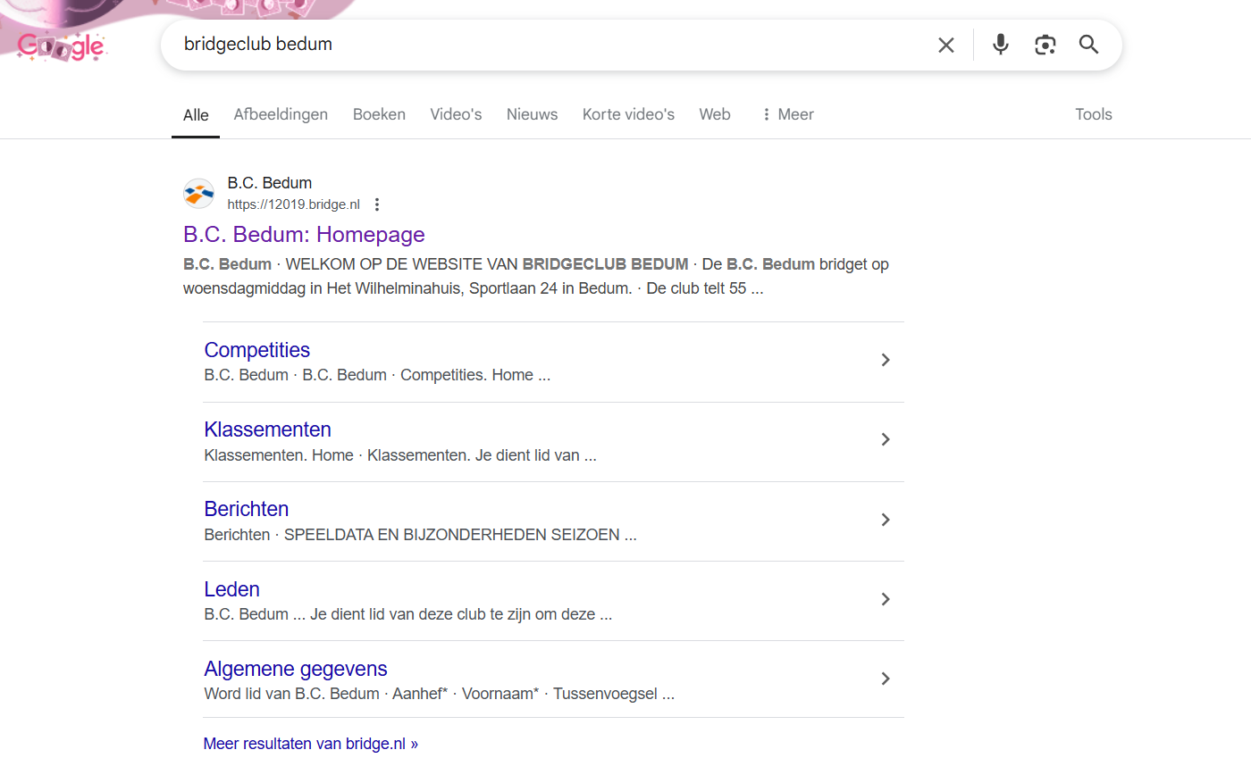
2. Via een
zoekopdracht
invullen
aanklikken

Slide 6
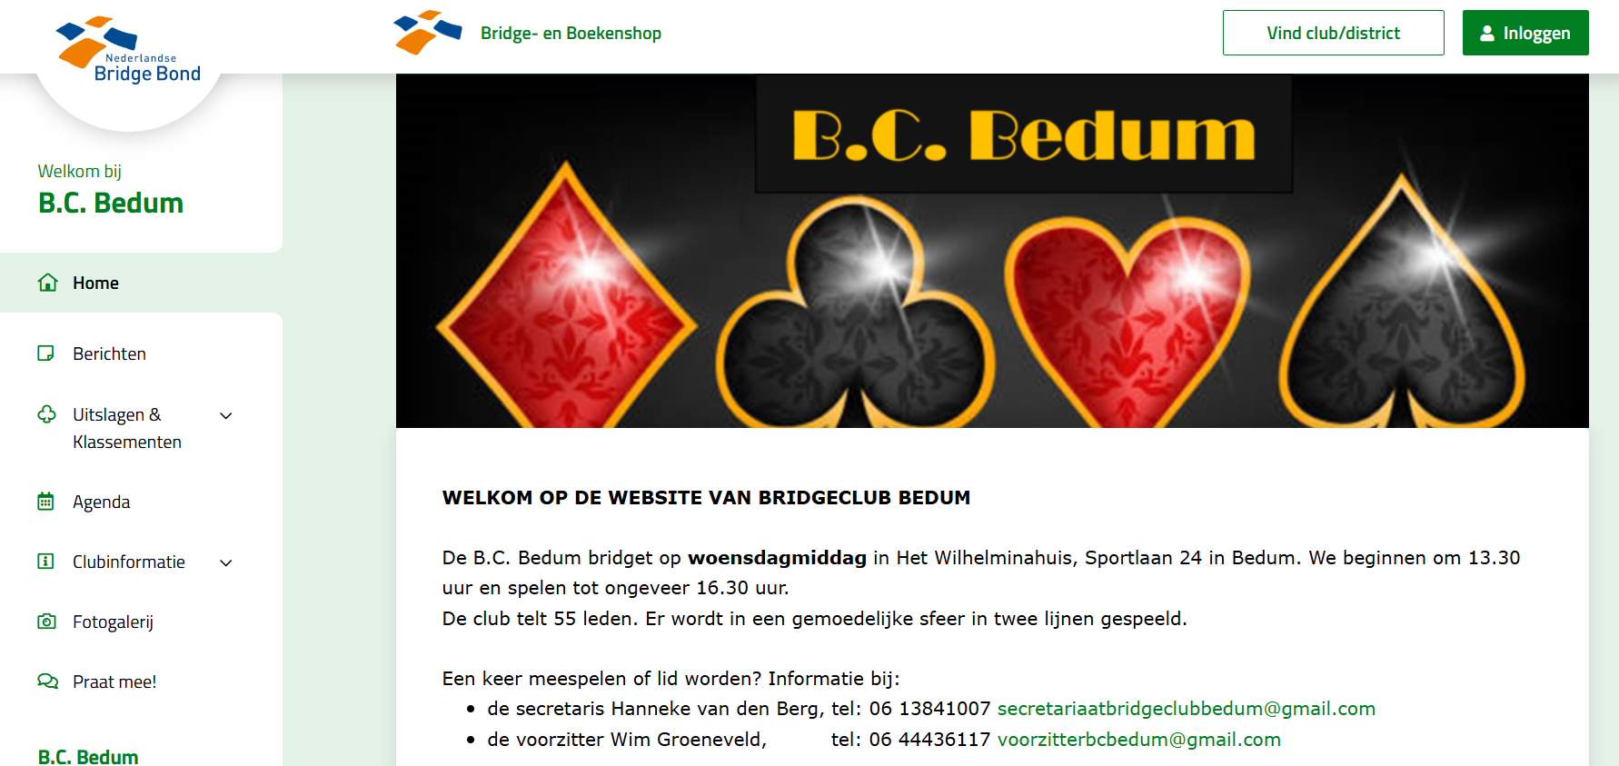
Resultaat:

Slide 7
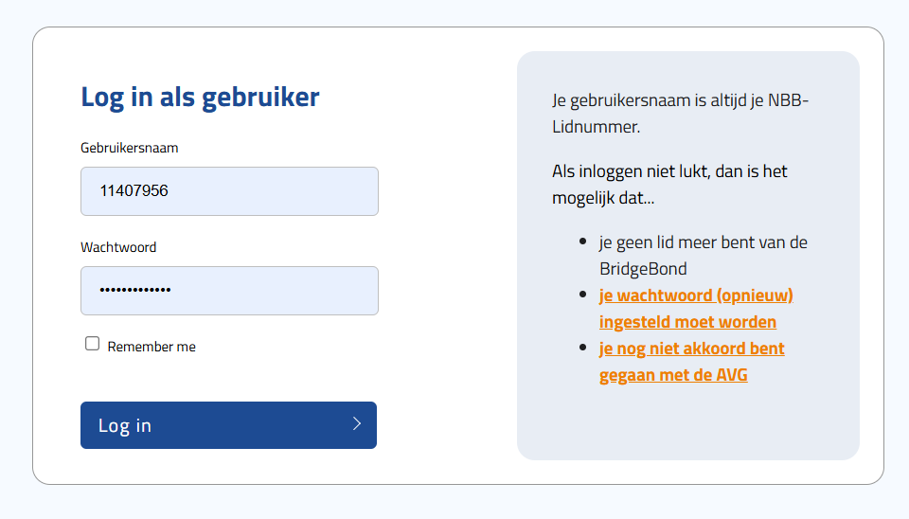
Inloggen:
Bondsnummer
Resultaat

Slide 8
De uitslagen
1. Hoe kom je er?
2. Wat kun je er mee?

Slide 9
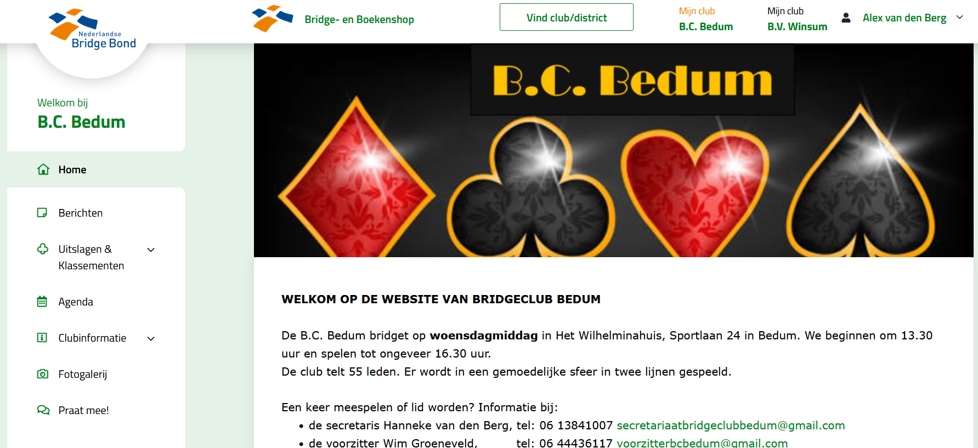
aanklikken

Slide 10
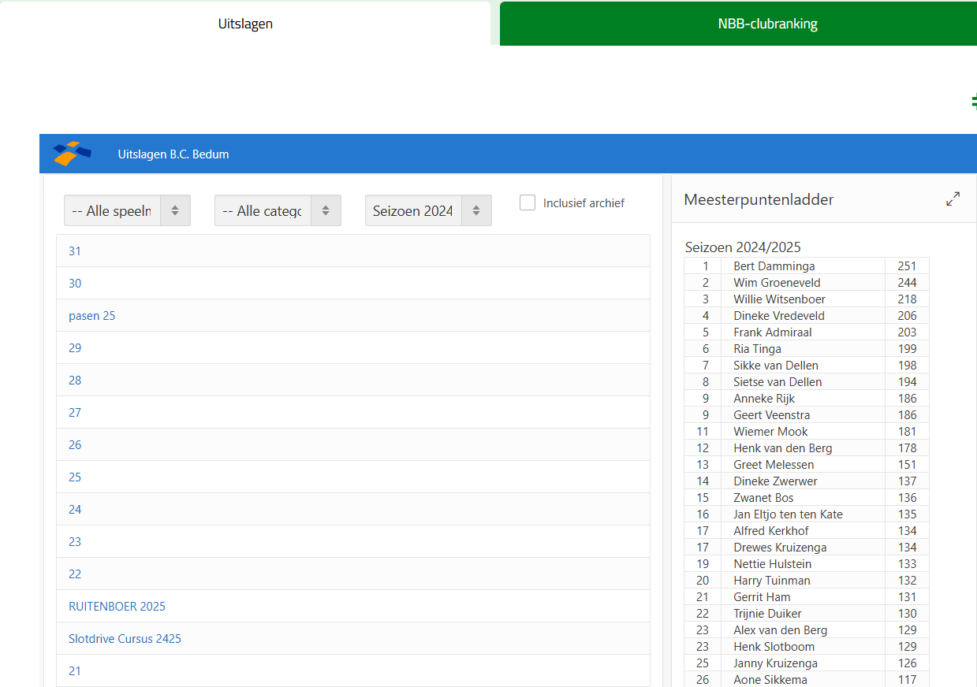
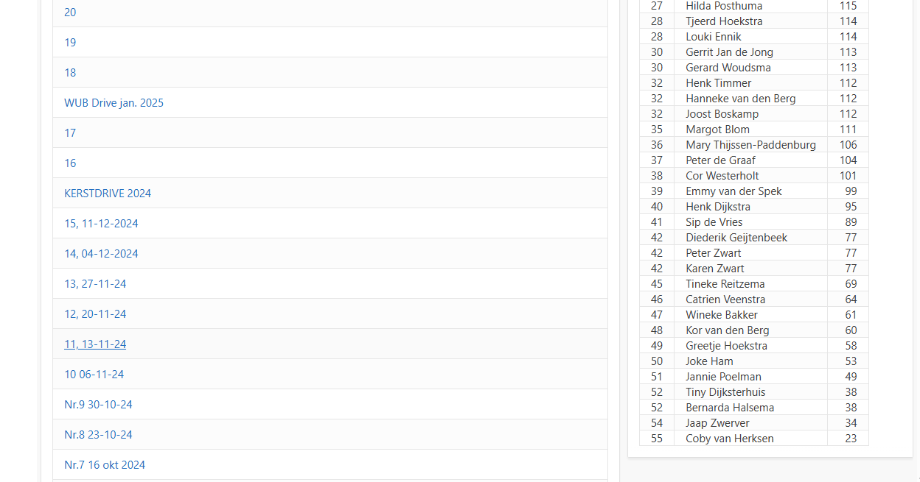
aanklikken

Slide 11
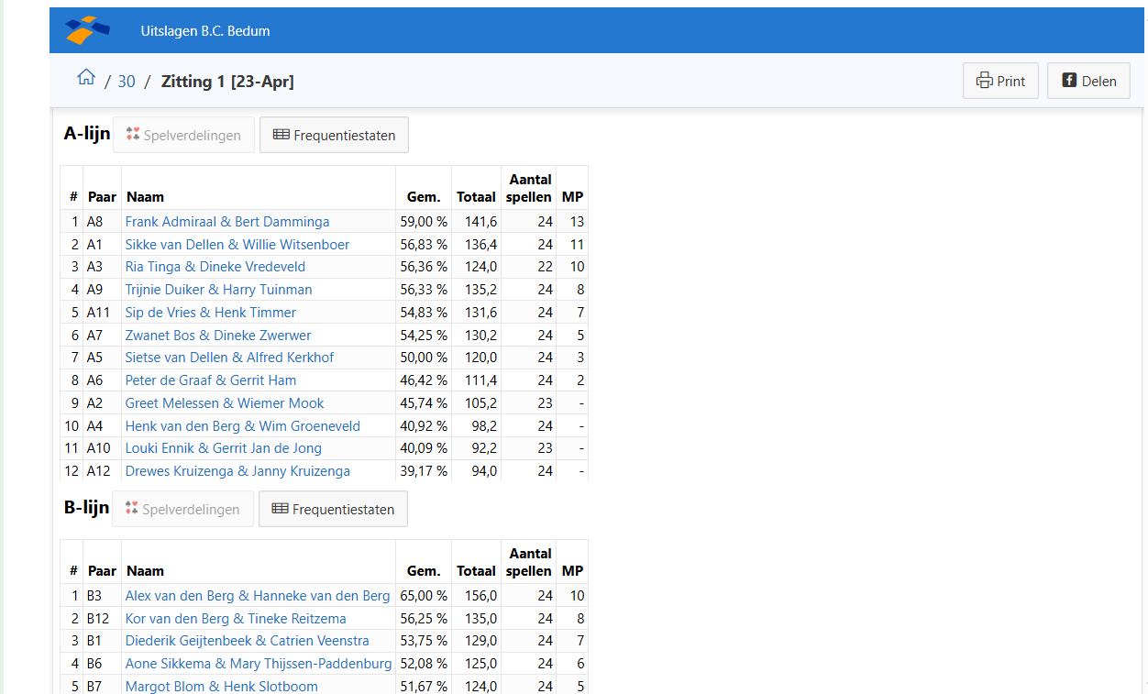
aanklikken

Slide 12
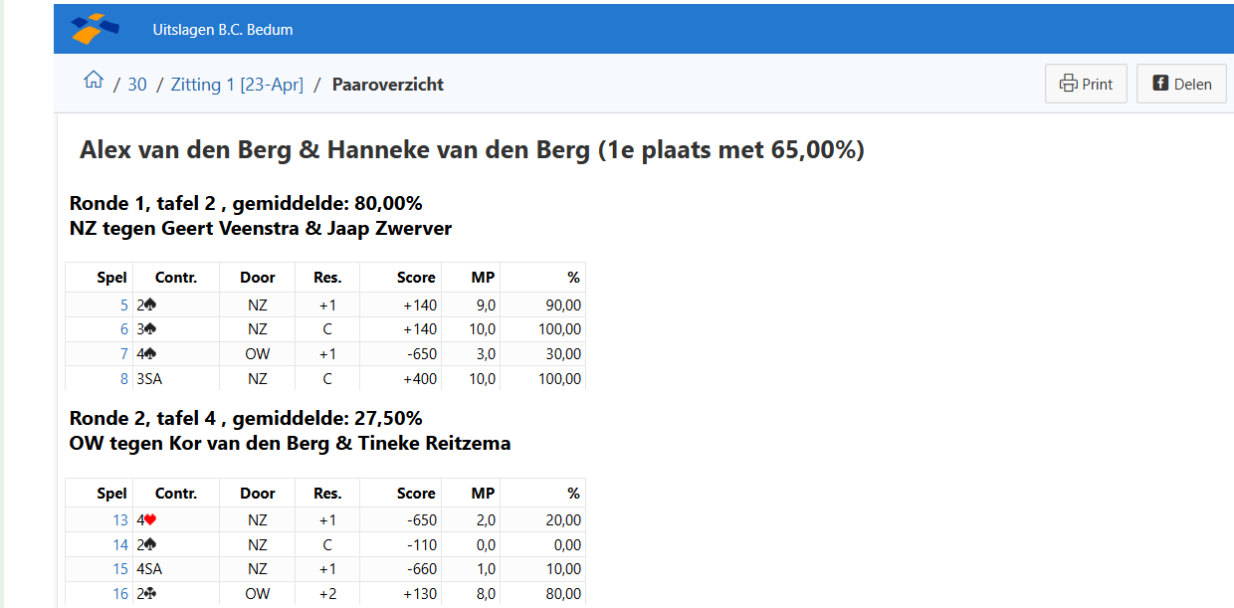
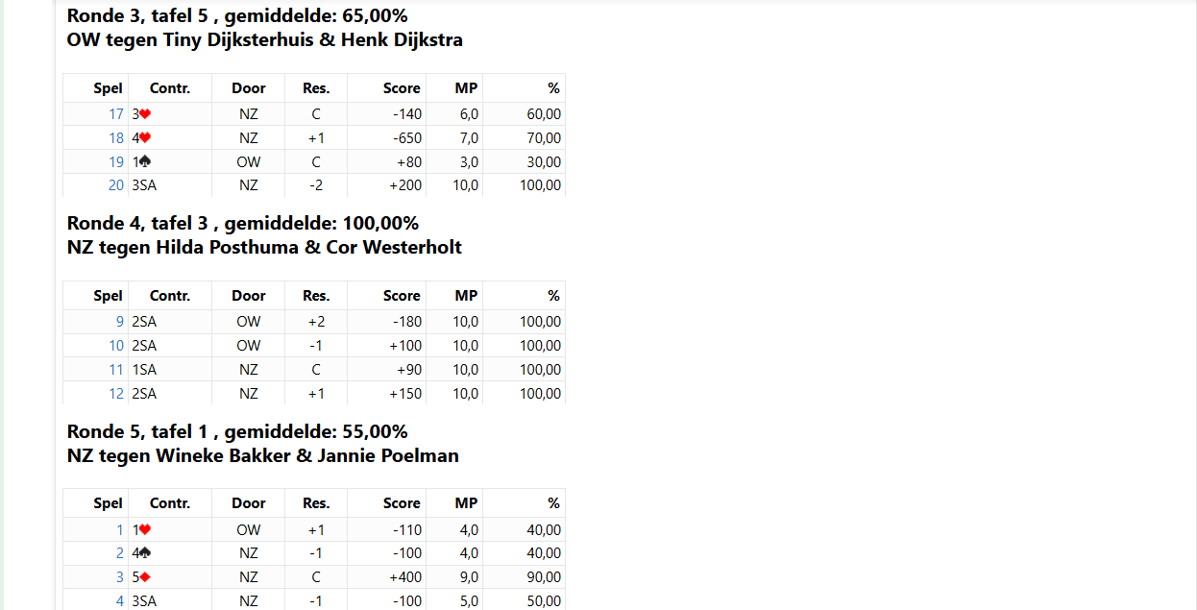
aanklikken

Slide 13
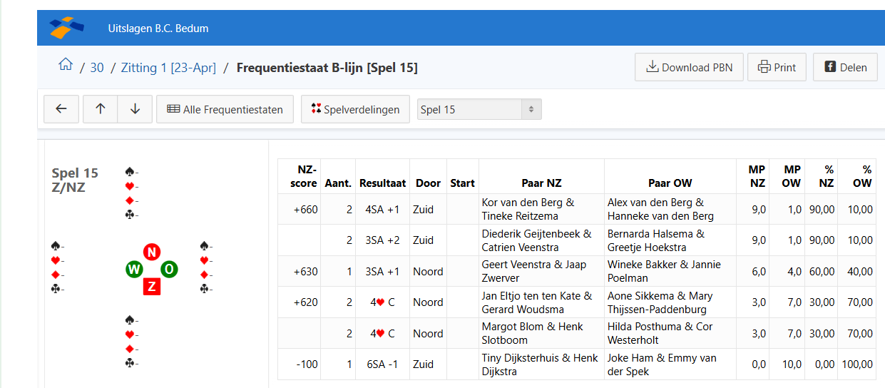
Overzicht gespeelde spellen van spel 15

Slide 14
De ranking
1. Hoe kom je er?
2. Hoe werkt het?

Slide 15
Hoe kom je er?
aanklikken

Slide 16
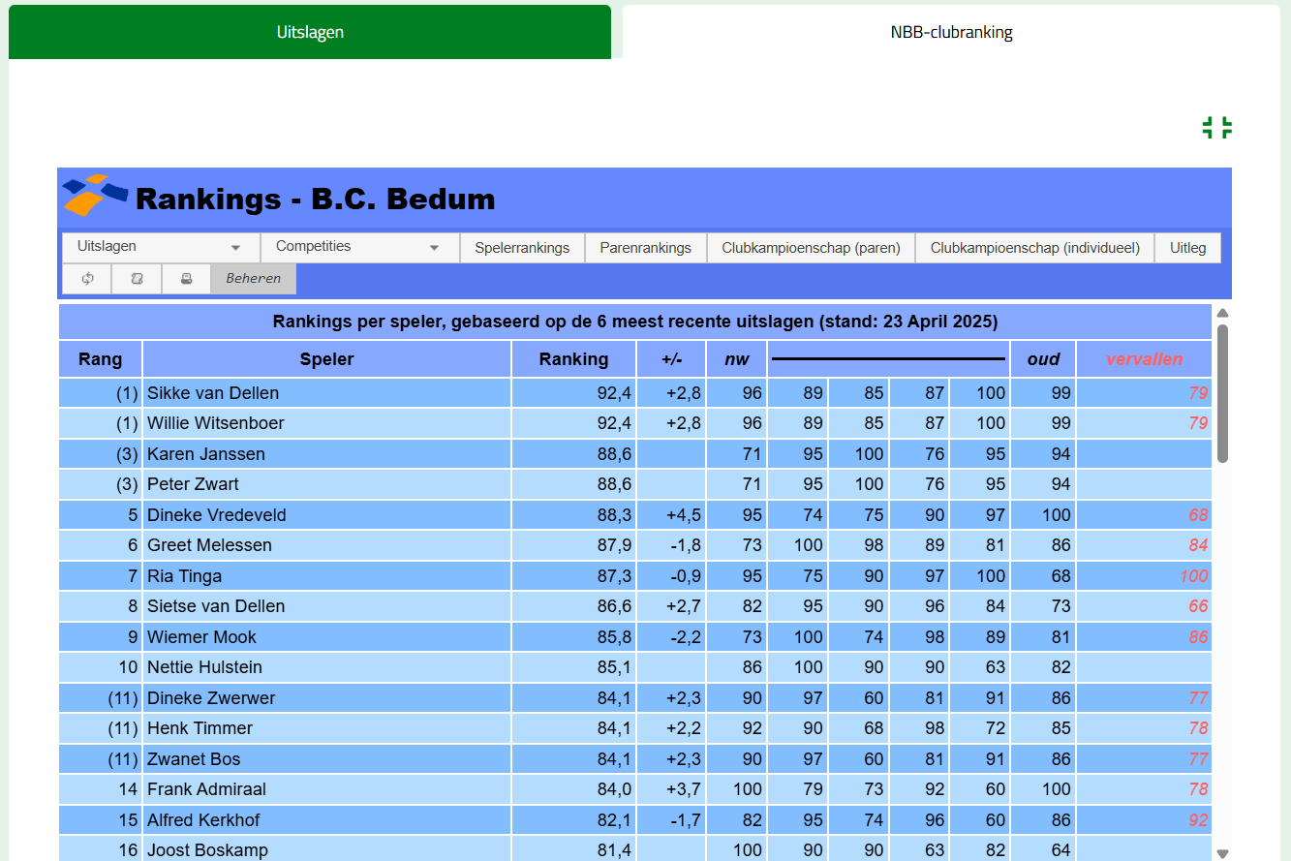
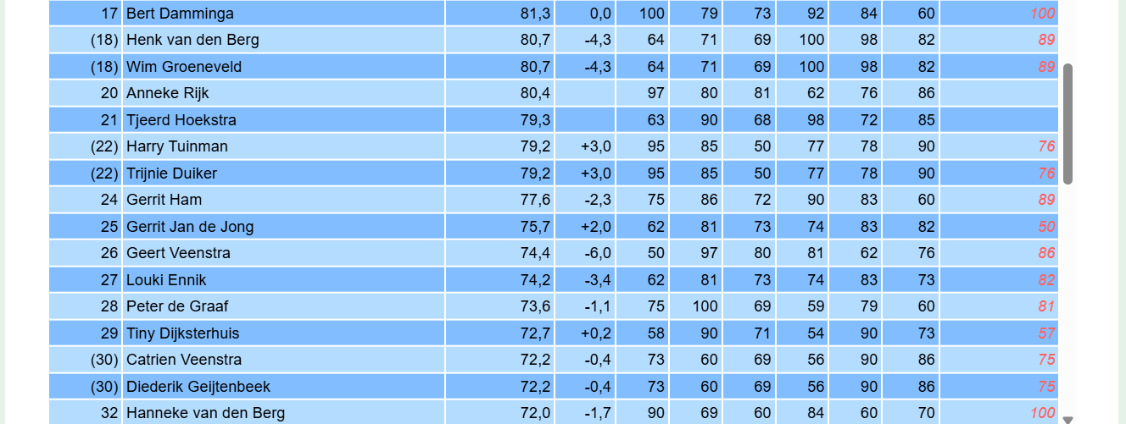
Ranking individueel
Paren-rankings

Slide 17
Plaats in de ranking
Naam speler
Bereikte rankingpunten
Punten erbij of eraf
Nieuwste score
Laatste vier scores
Oudste score
Score die vervangen is
Ranking individueel (spelersranking)

Slide 18
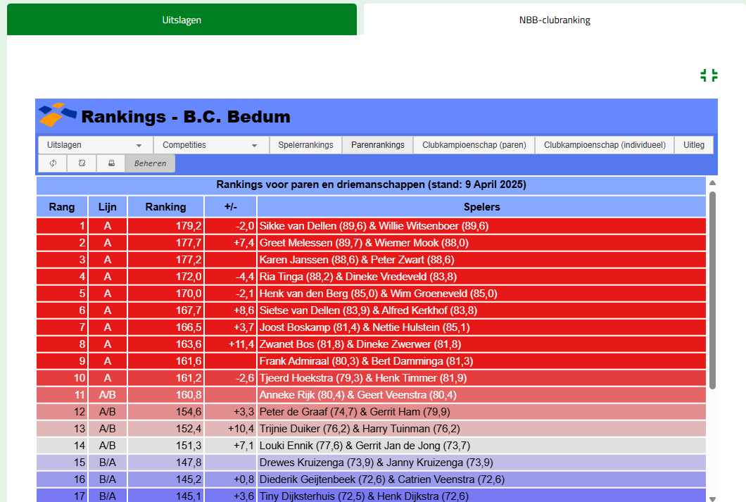
Ranking per paar
Rood = A-lijn
Blauw = B-lijn

Slide 19
Hoe worden rankingpunten verdeeld?
In de A- en B-lijn is de puntenverdeling als volgt:
A-lijn: hier geldt een range van 60 tot 100 punten. De gemiddelde score van de spelers in de A-lijn nadert het gemiddelde van 60-100, dus 80.
B-lijn: hier geldt een range van 50 tot 90 punten. De gemiddelde scores van de spelers in de B-lijn nadert het gemiddelde van 50-90, dus 70.
Dit betekent dus dat in de A-lijn een hoogste score van 100 en een laagste van 60 wordt gehaald. In de B-lijn is dat respectievelijk 90 en 50.

Slide 20
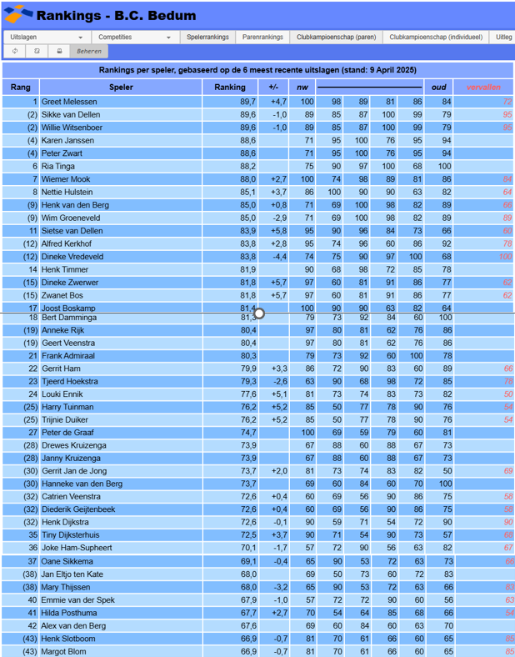
Ranking individueel
67,6 + 73,7 = 141,3

Slide 21
Ranking per paar
67,6 + 73,7 = 141,3

Slide 22
100 p
60 p
90 p
50 p

Slide 23
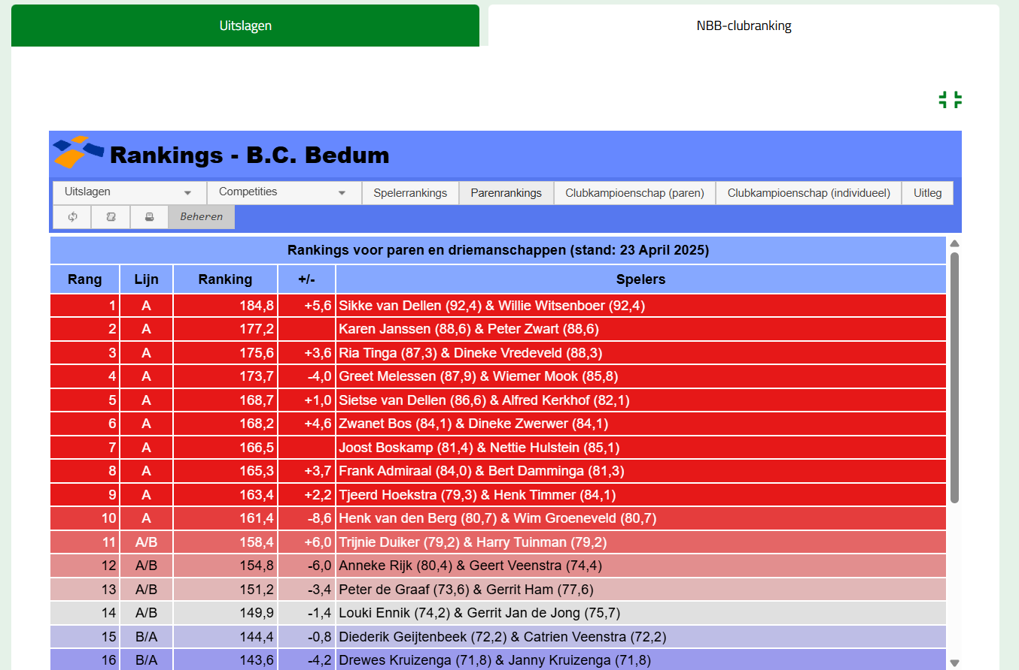
70,9 + 72,0 = 142,9

Slide 25
Het clubkampioenschap
Doelen:
1. De beste spelers moeten kampioen worden. Bridgeprestaties moeten structureel (=vaak) goed zijn.
2. Geen voordeel voor spelers die of vaker of minder vaak spelen dan anderen.
3. We willen het vormen van incidentele paren bevorderen. We willen spelers in staat
stellen om soms met anderen te spelen, bijv. als de eigen partner verhinderd is. Dit
mag geen tot weinig negatieve invloed hebben op de kansen om clubkampioen te
worden.

Slide 26
Om voor het clubkampioenschap in aanmerking te komen moet er een minimaal aantal woensdagmiddagen gespeeld zijn voor de competitie.
Voor het individuele kampioenschap moet er minimaal 22 keer gespeeld zijn en voor het parenkampioenschap minimaal 20 keer.
Bij het individuele kampioenschap geldt een bepaalde afvalscore, namelijk het aantal keren dat men vaker dan 22 keer heeft gespeeld met een maximum van 5.
Als iemand bijvoorbeeld 25 keer heeft gespeeld dan vallen de 3 slechtste resultaten weg. Heeft men 29 keer gespeeld, dan vallen er 5 resultaten weg.

Slide 27
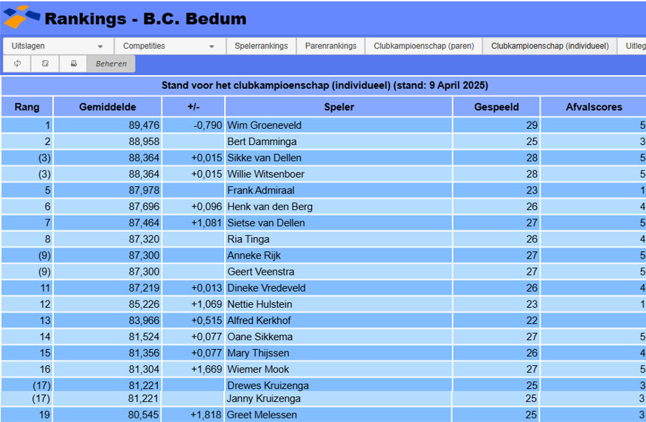
Club-
kampioen-
Schap
Indivi-
dueel

Slide 28
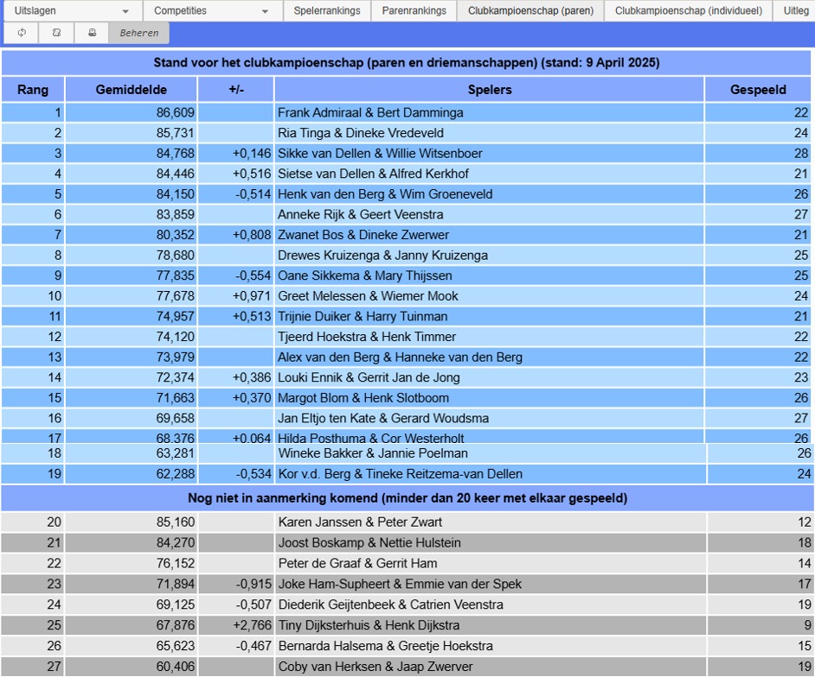
Club-
kampioen-
Schap
Paren

Slide 29
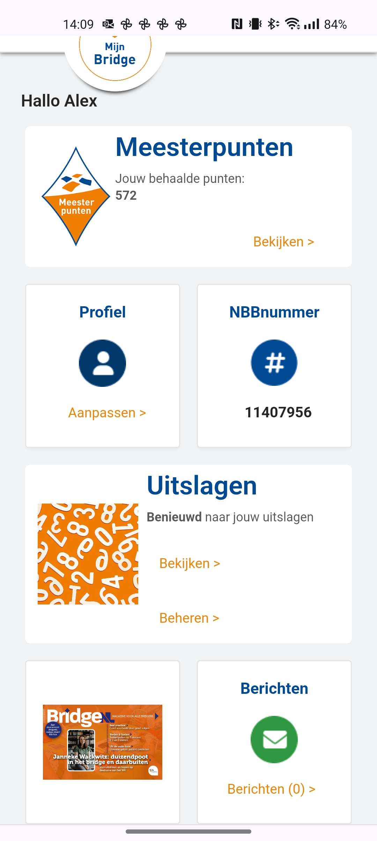
De app MijnBridge
Uitleg op de site van Bridgeclub Bedum

